Slide 1

우리 같이 할까~?
ZZan
작성자 : 오준석
팀원 : 서민호, 김준재, 정경선
Github : https://github.com/juneyseoky/zzan.git

Slide 2
목차
작업 개요
와이어프레임
Database 구조
파일 플로우
화면페이지

Slide 3
작업 개요.
주류 쇼핑몰 구현
회원가입 – 로그인 (김준재, 정경선)
사용자들의 정보등을 받아 해당페이지를 사용할 수 있게 회원가입을 구현함
상품리스트 – 장바구니 – 상품구매 (서민호, 김준재)
등록된 상품들을 상품리스트에 나열하여 사용자들에게 노출되며 구매까지 이루는 작업을 구현함
게시판 – 문의하기 (오준석)
사용자들의 건의를 받을수 있는 게시판과 공지사항 구현
어드민 - 회원,상품,주문 관리 (오준석)
회원 및 상품등을 관리하는 페이지 구현
-목표-
주류쇼핑몰을 구현함으로써 학습내용 복습 및 역량강화

Slide 4
Search
Logo
Button
Button
Button
Menu
Menu
Menu
Menu
Menu
Image
Product
Product
Product
Product
Logo
Footer

Slide 5
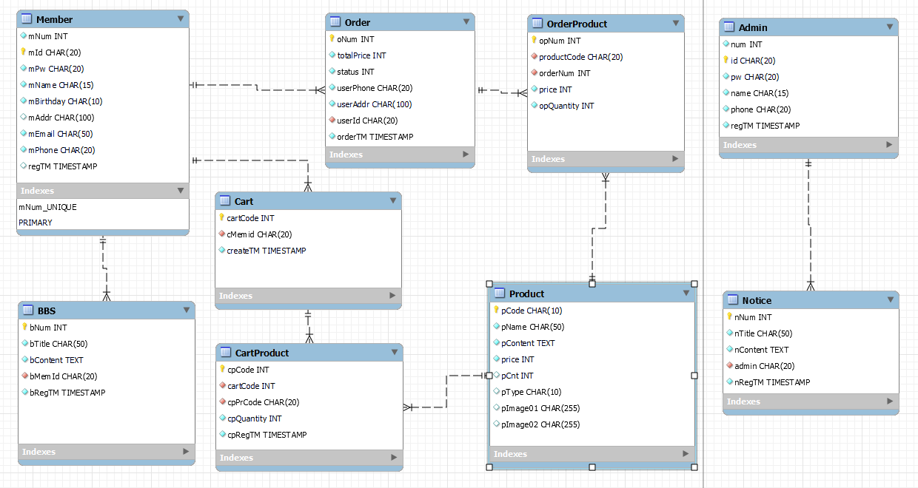
Database 구조

Slide 6
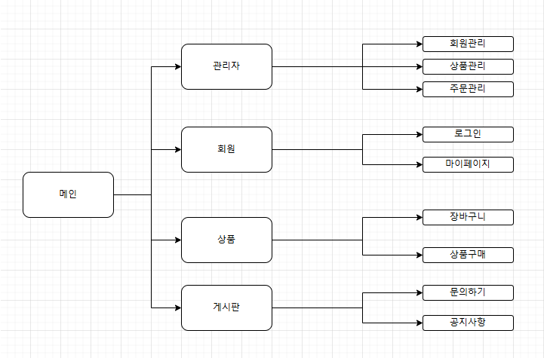
파일 플로우

Slide 7
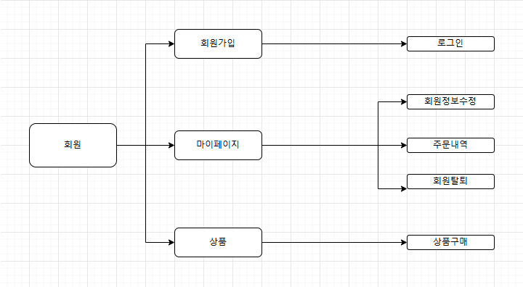
파일 플로우

Slide 8
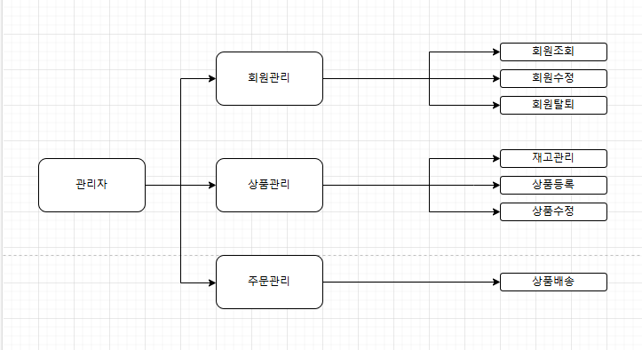
파일플로우

Slide 9
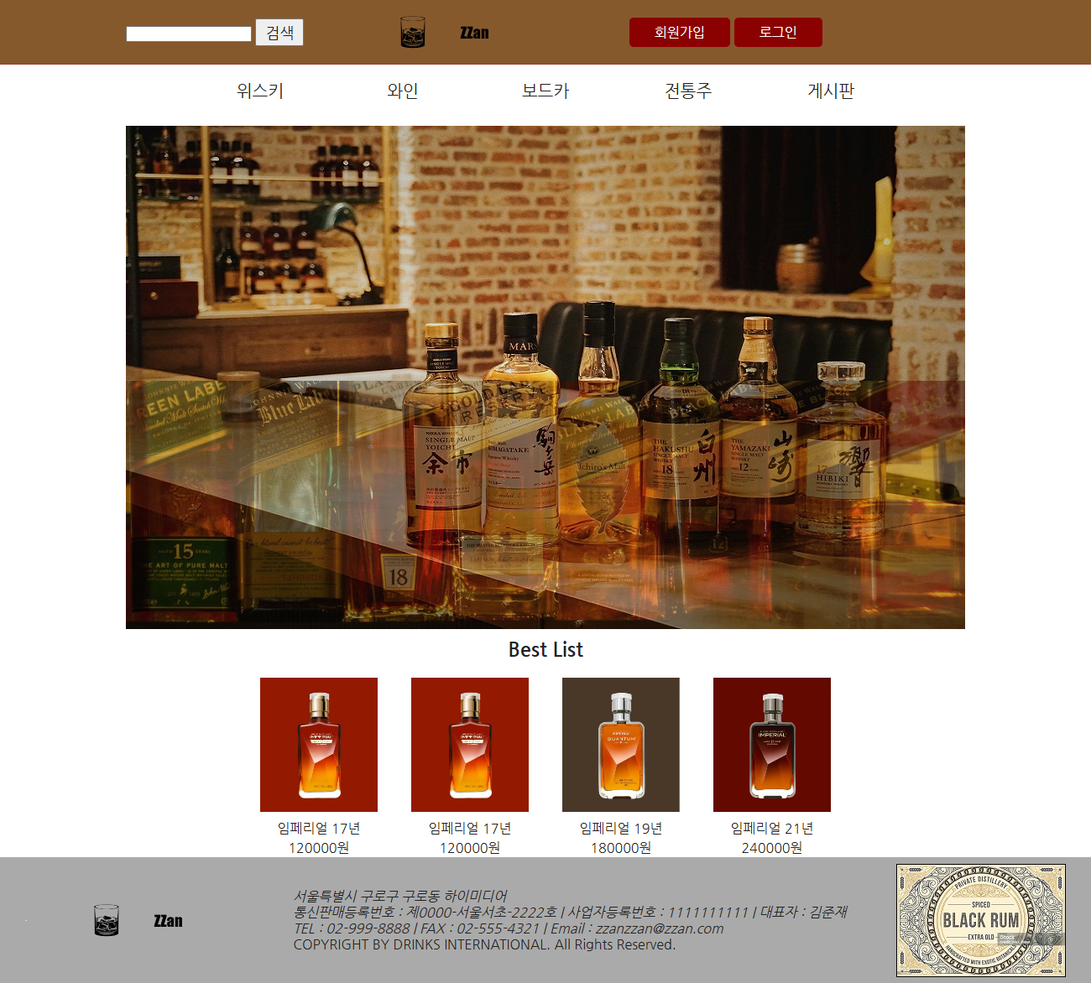
메인페이지

Slide 10
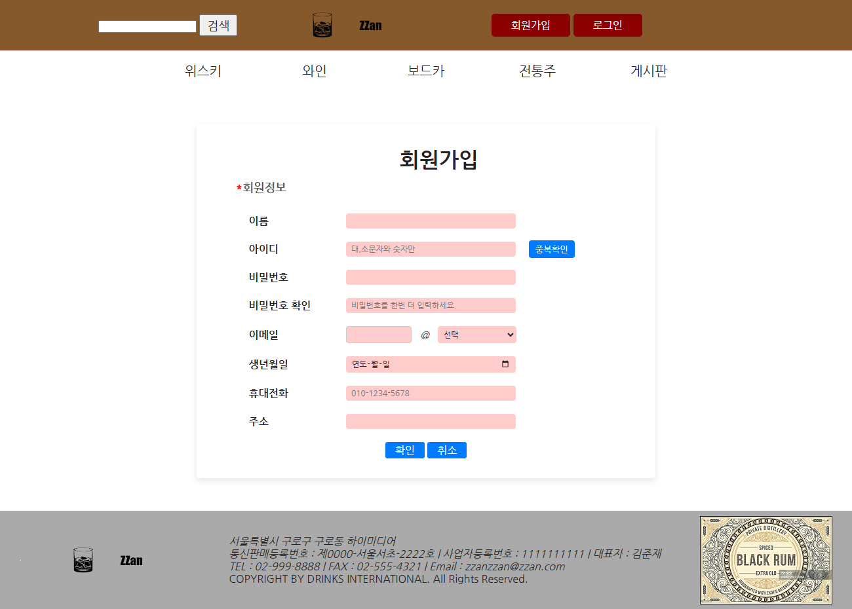
회원가입 페이지

Slide 11
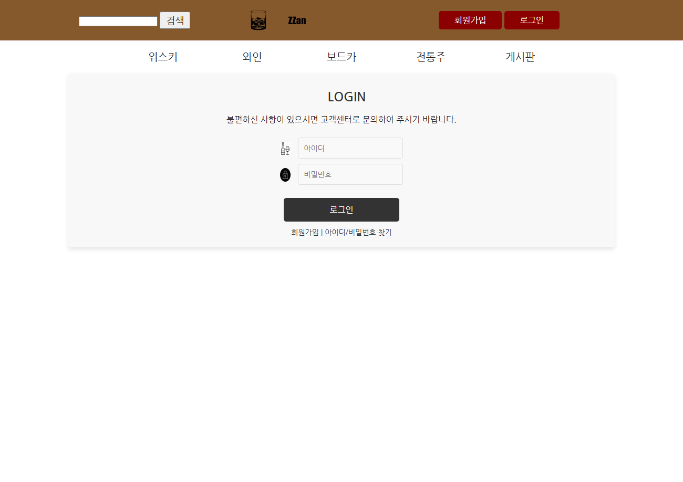
로그인페이지

Slide 12
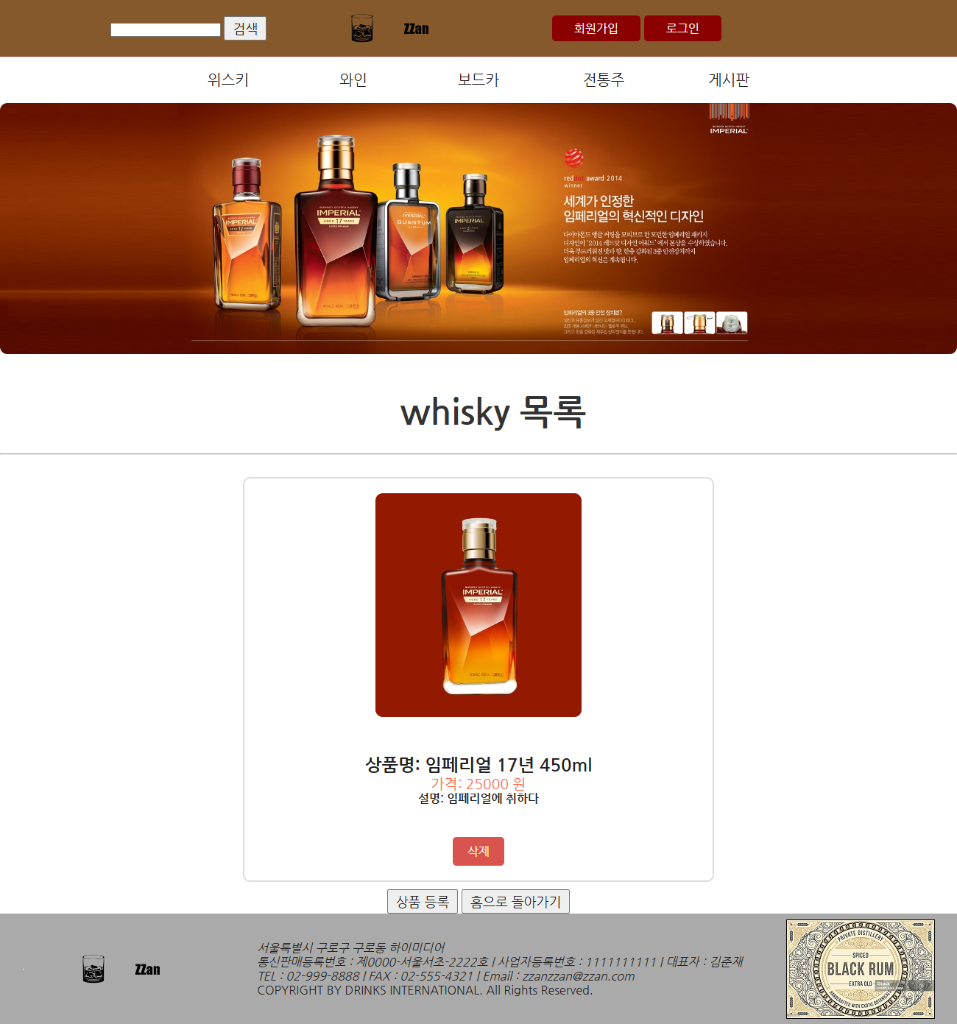
상품리스트

Slide 13
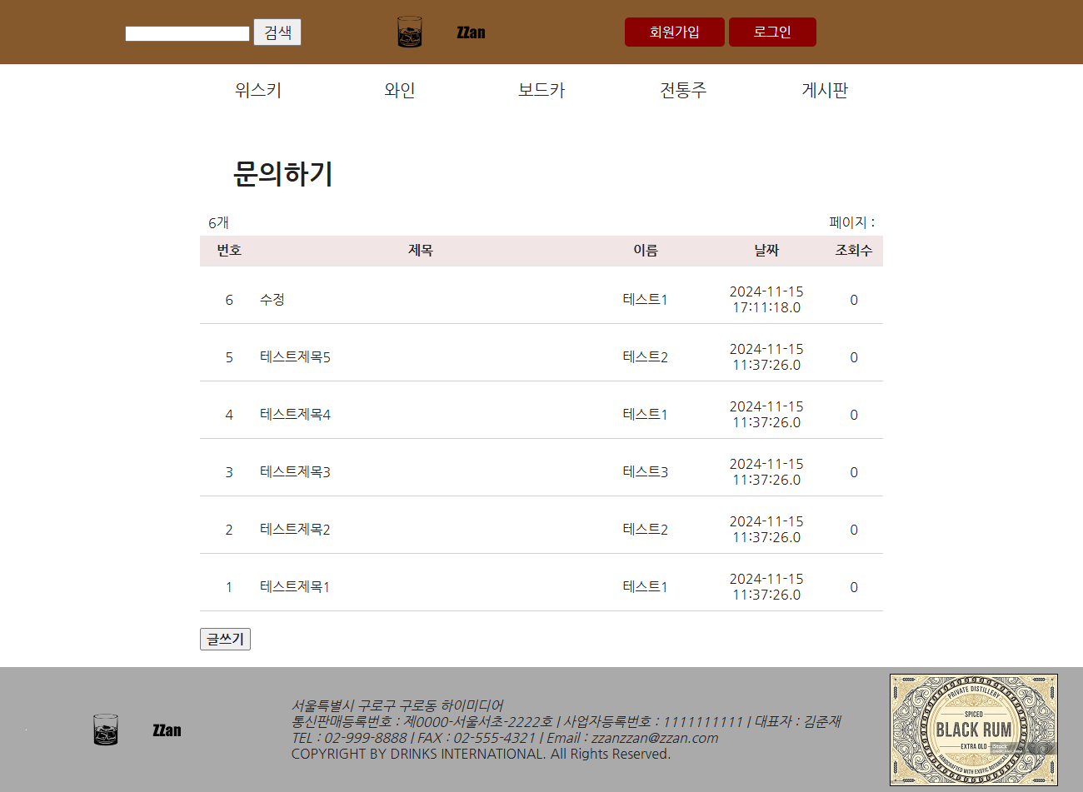
게시판페이지

